Slide 1
Graf a rovnica priamej úmernosti
Vzorové príklady

Slide 2
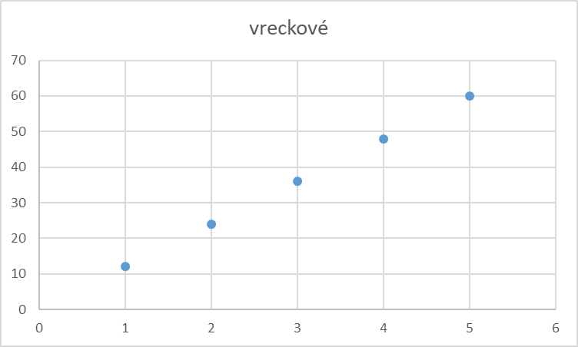
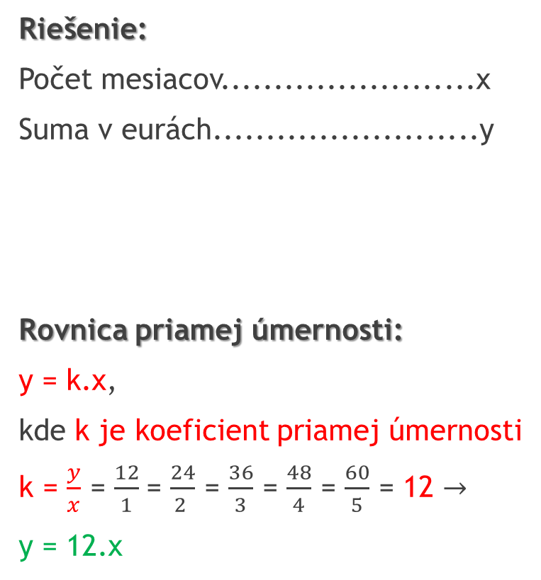
Príklad 1: Zuzana dostane od rodičov mesačne vreckové 12 eur. Koľko eur je to za 1, 2, 3, 4, 5 mesiacov?
Riešenie:
Počet mesiacov........................x
Suma v eurách.........................y
Rovnica priamej úmernosti:
y = k.x,
kde k je koeficient priamej úmernosti
k = $\frac{y}{x}$ = $\frac{12}{1}$= $\frac{24}{2 }$ = $\frac{36}{3}$ = $\frac{48}{4}$ = $\frac{60}{5}$ = 12 $→$
y = 12.x
Graf priamej úmernosti
– 5 samostatných bodov ležiacich na priamke

Slide 3
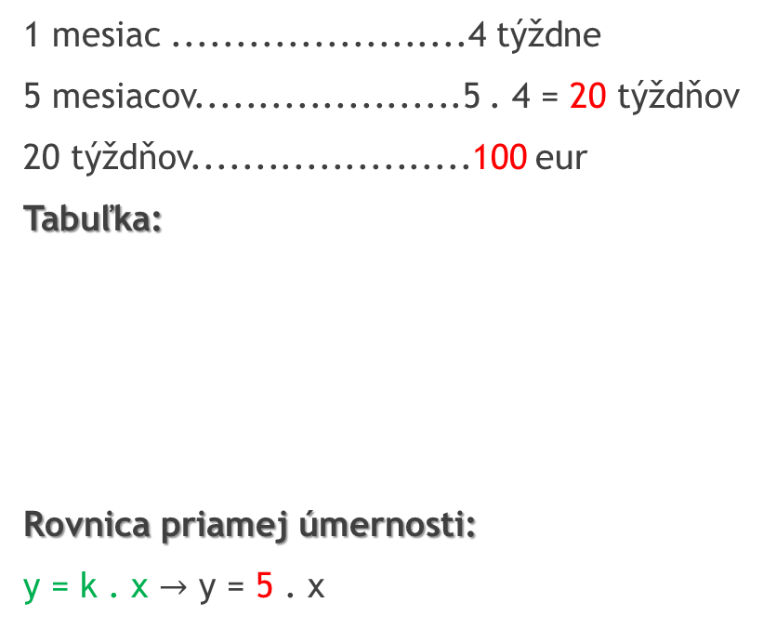
Príklad 2: Boris dostane každý týždeň rovnaké vreckové. Za 5 mesiacov je to 100 eur. Ak neutratí ani cent, koľko si našetrí za 1 týždeň, 2 týždne, 3 týždne, 4 týždne? Riešenie zapíš do tabuľky a zostroj graf. pomocou rovnice zapíš závislosť hodnoty našetrenej sumy od počtu týždňov.
Graf:
Graf tvorí 5 samostatných bodov.
1 mesiac .......................4 týždne
5 mesiacov.....................5 . 4 = 20 týždňov
20 týždňov......................100 eur
Tabuľka:
Rovnica priamej úmernosti:
y = k . x $→$ y = 5 . x

Slide 4

Čo vyjadruje priama úmernosť, aký vzťah nezávislej a závislej premennej? Aký je jej graf? Aký je predpis (vzorec) tejto funkcie? Čo je to koeficient priamej úmernosti?

